Slide 1
Správa uživatelů

Slide 2
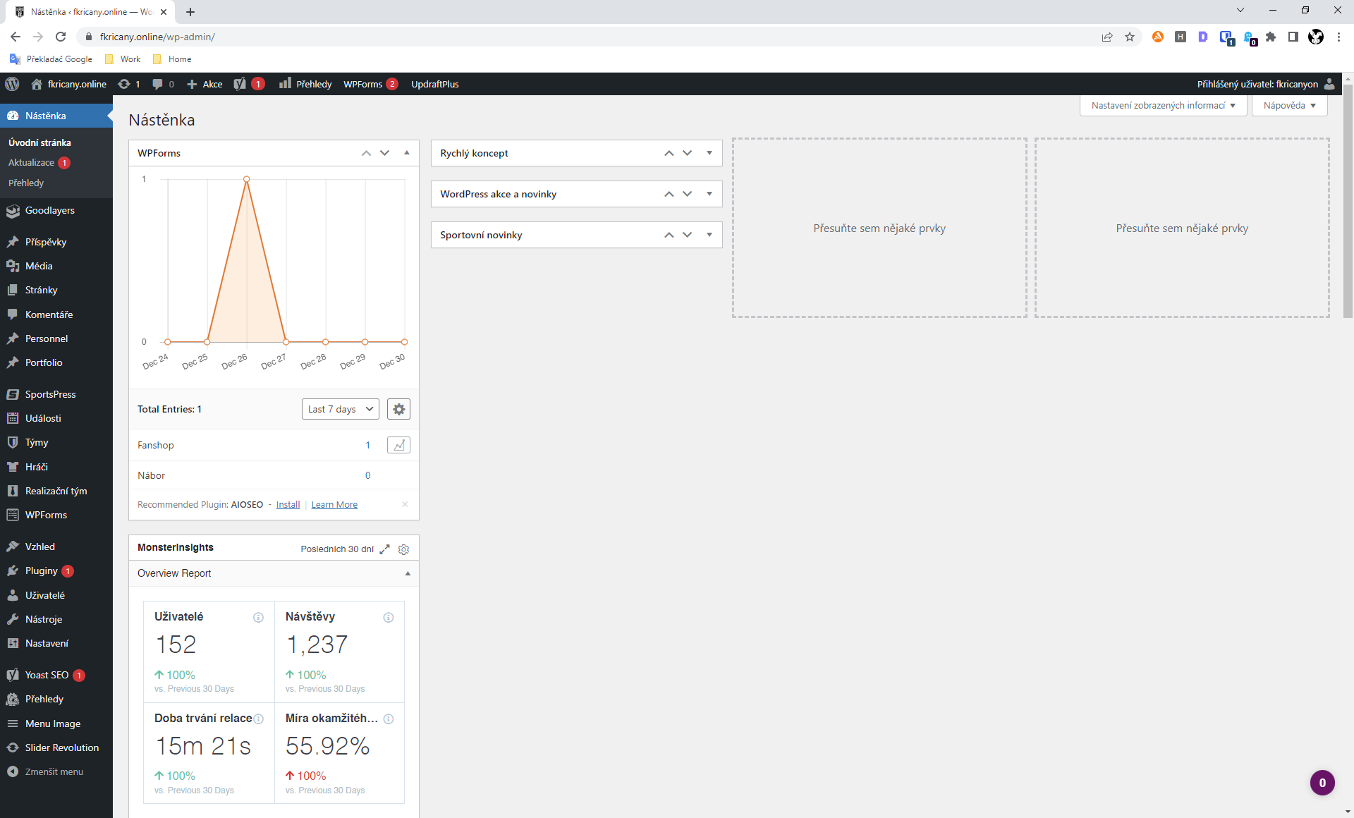
1. Po přihlášení klikněte v levém menu na volbu “Uživatelé”.

Slide 3
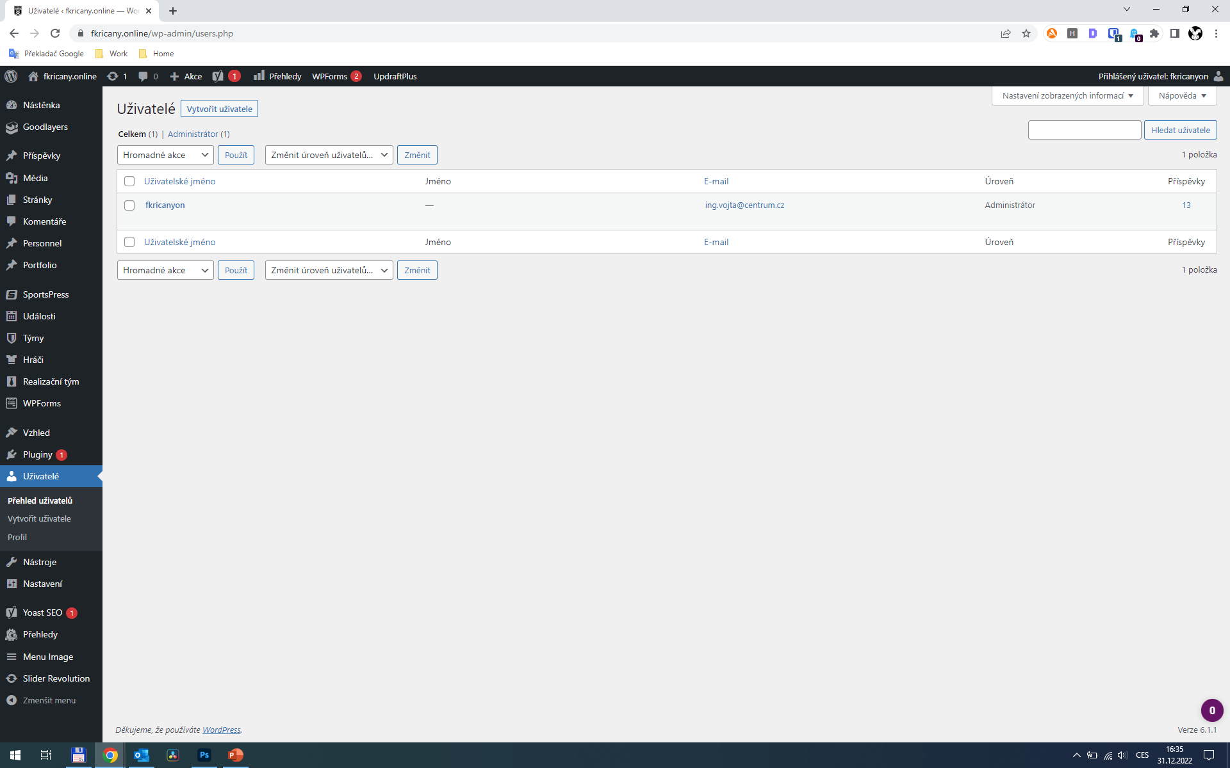
2. Volba pro nastavení nového uživatele.

Slide 4
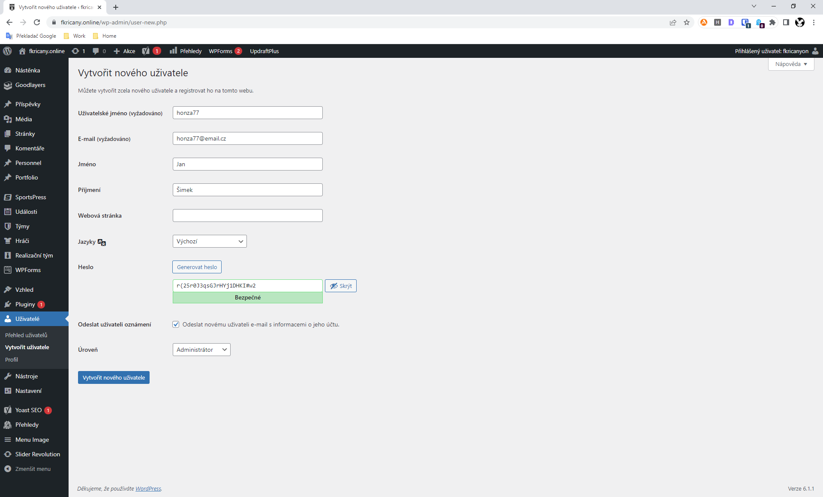
3. Při nastavení nového uživatele vyplňte následující údaje:
Uživatelské jméno (doporučuji vyplnit e-mailovou adresu uživatele)
E-mailovou adresu uživatele
Křestní jméno uživatele
Příjmení uživatele
Jako “Úroveň” zvolte ‘Administrátor’.
Potvrďte klikem na tlačítko “Vytvořit nového uživatele”.
Novému uživateli následně přijde automaticky generovaný e-mail s odkazem na změnu hesla na své vlastní.

Slide 5
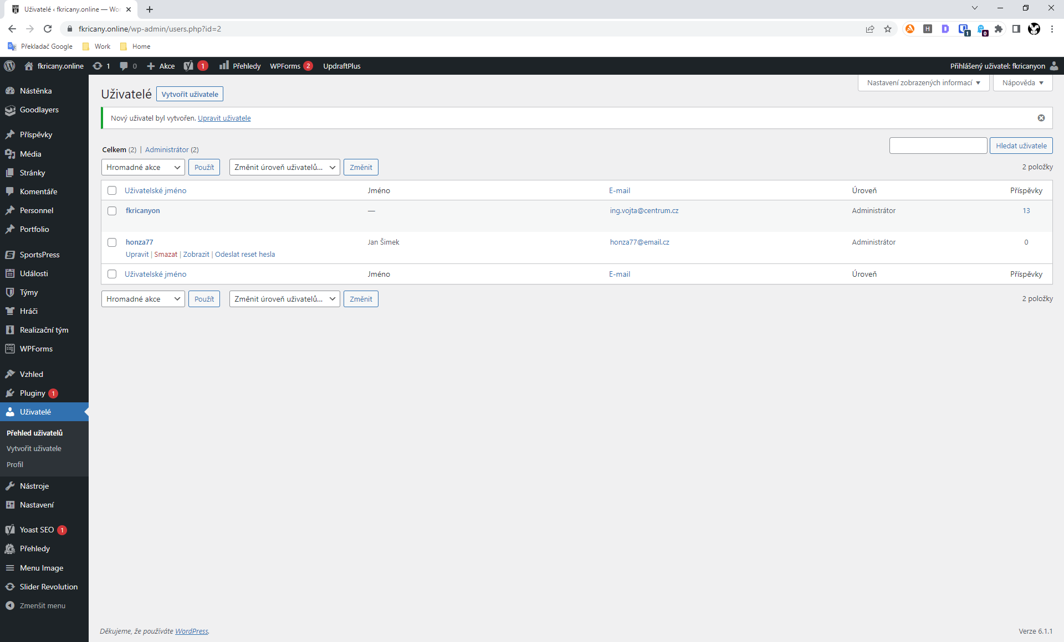
4. Pro úpravu najeďte kurzorem (neklikejte) na jméno a pod ním se zobrazí možnosti, které lze na daném uživateli provádět.
(Totéž lze provést v detailech uživatele po kliku na jméno uživatele.)

